Slide 1
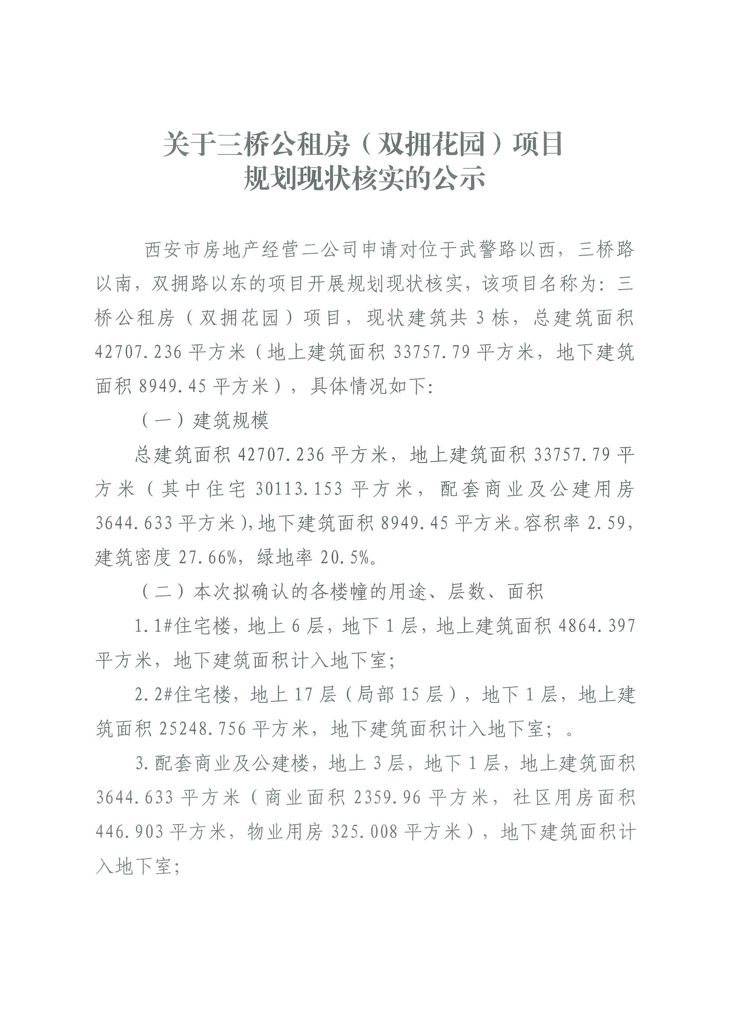
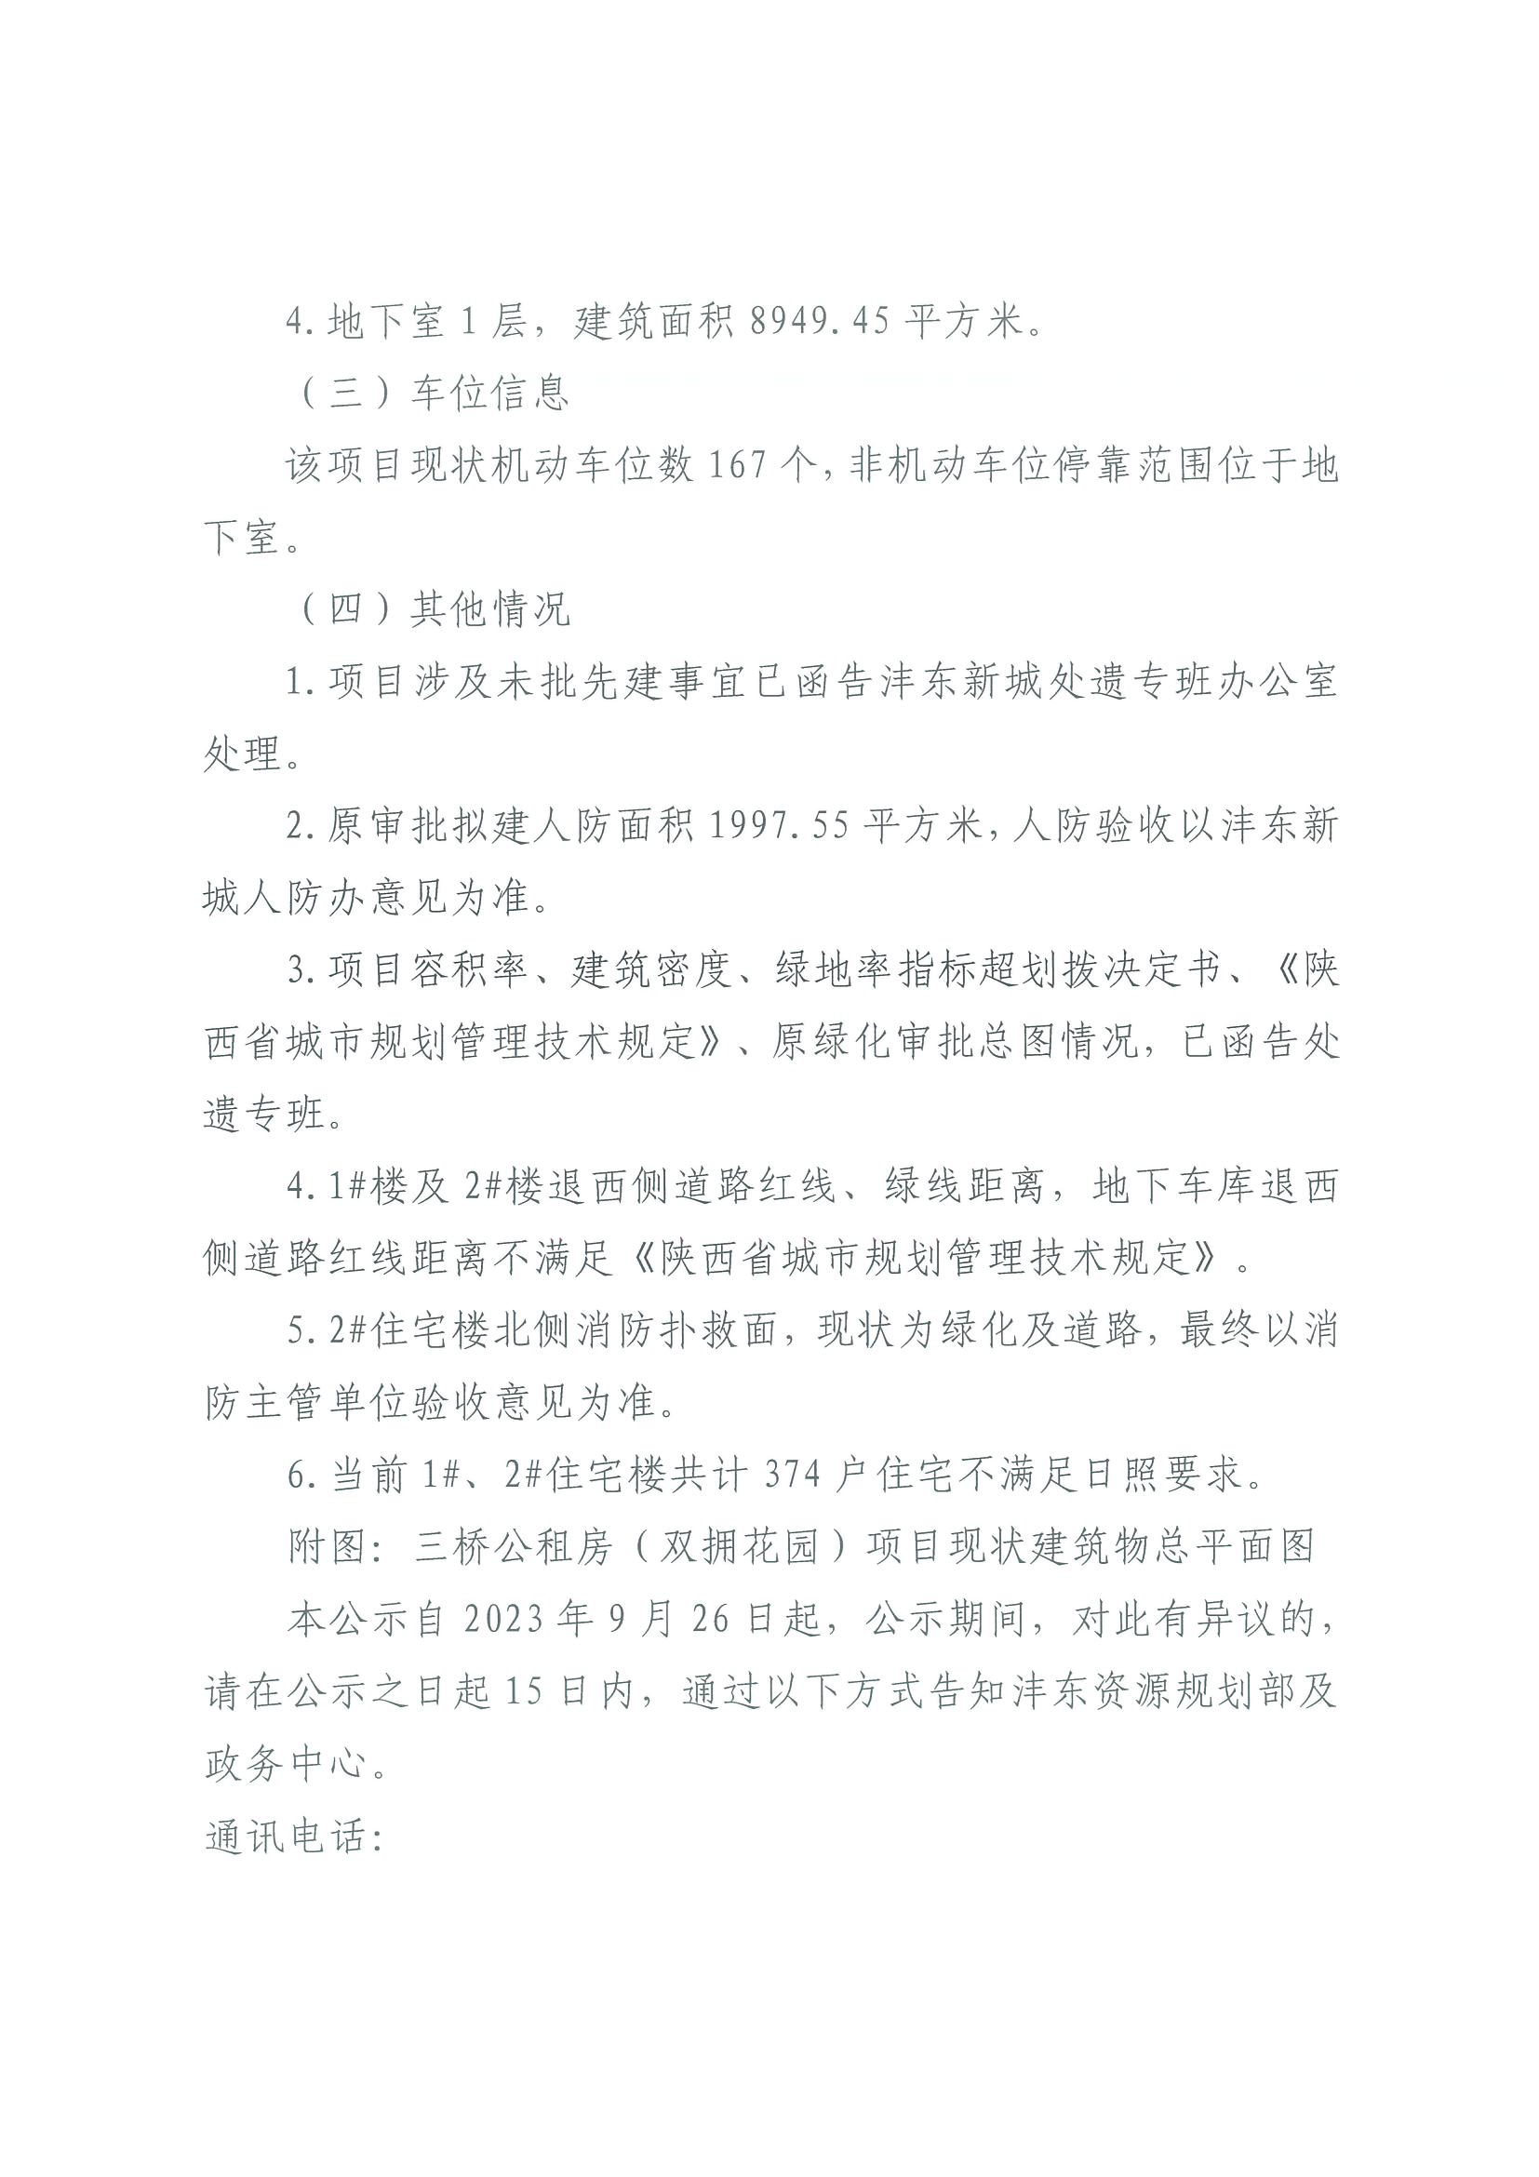
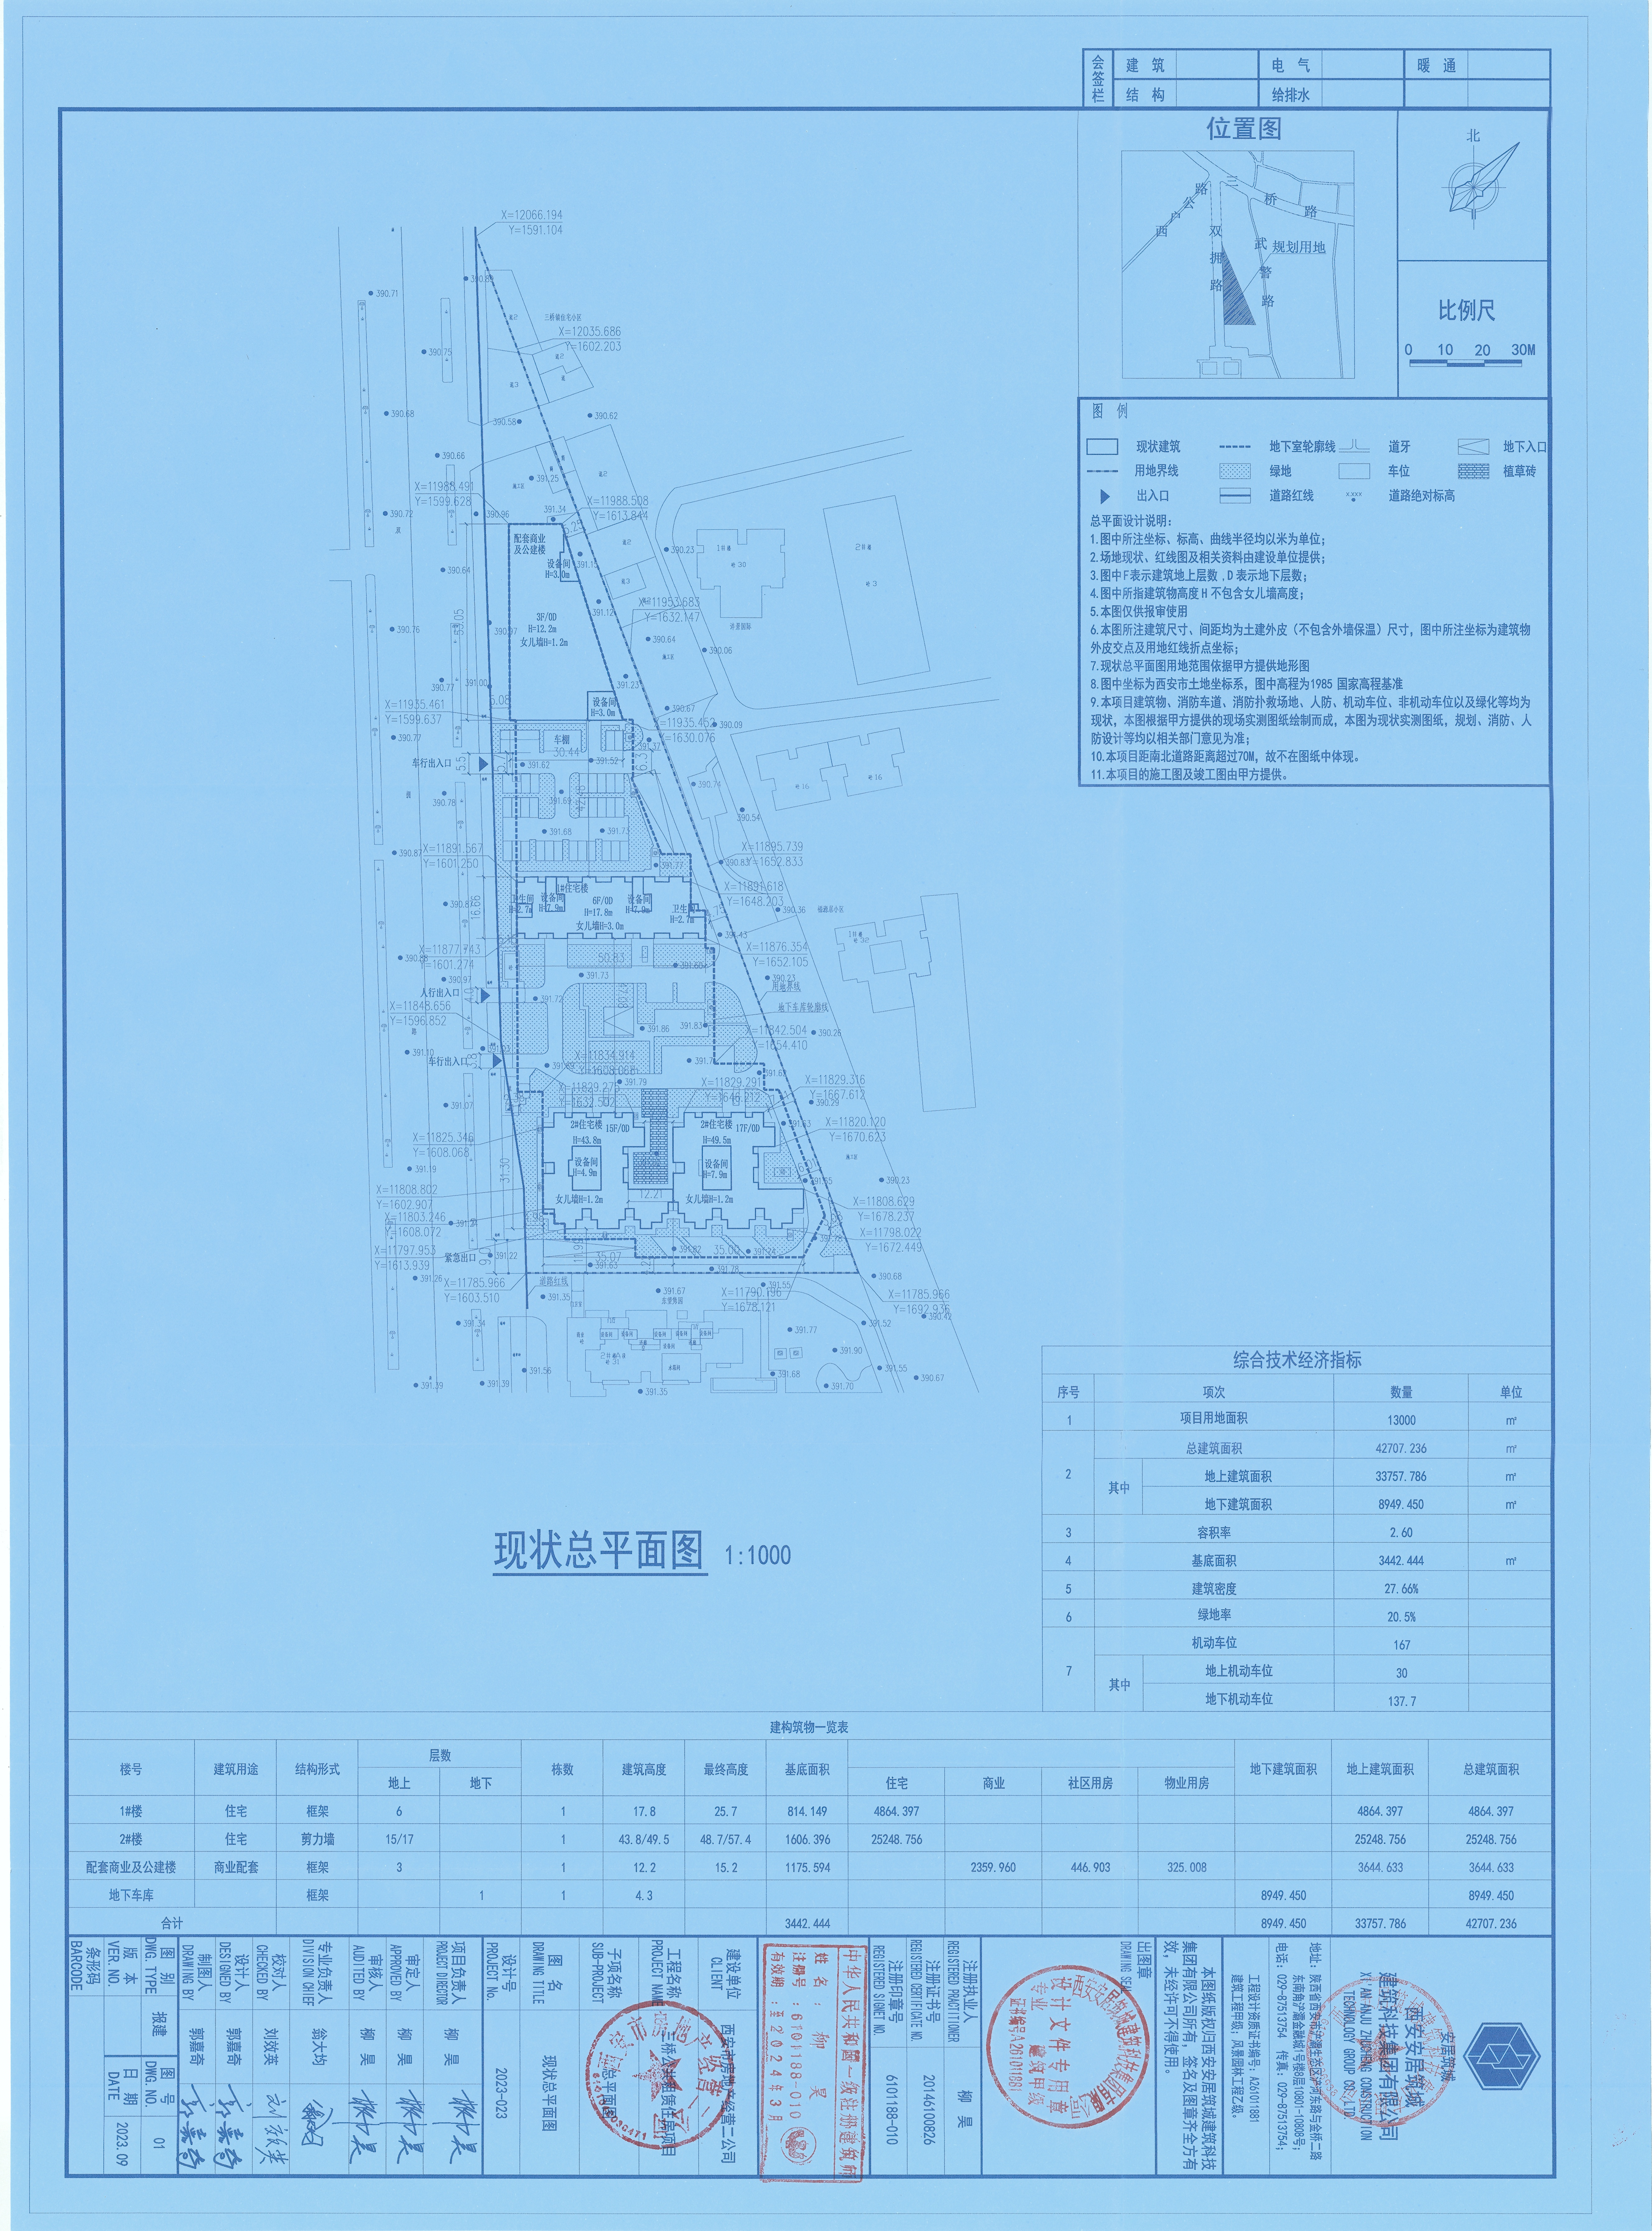
三桥公租房（双拥花园）项目规划现状核实公示牌
关于三桥公租房（双拥花园）项目规划现状核实的公示
项目现状总平面图
公示日期：2023年9月26日-2023年10月10日
咨询电话：西咸新区自然资源和规划局（沣东）工作部 89110704
西咸新区政务服务（沣东）中心 89105539
公示要求：1、公示牌应置于主要路段显眼位置；
2、公示牌公示期间不得随意撤销、涂改。

